Slide 1
Trenger vi insekter?
Notes:
En oppsummering av tidligere slides.

Slide 2
Hvordan hadde enga sett ut uten insekter?
Notes:
La samtalen flyte med dette spørsmålet. Elvene finner nok frem til mye på egenhånd.

Slide 3
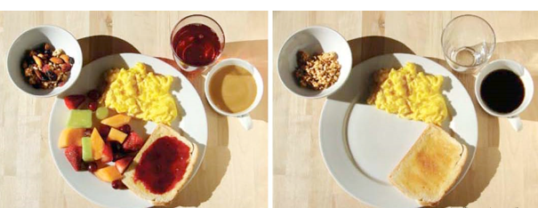
Frokost MED og UTEN insekter
Notes:
Hva er forskjellen på de to frokostene?
Mange av nøttene i skålen øverst til høyre mangler. Rosinene er også borte.
All frukten på tallerkenene er borte.
Saften finnes ikke, den er laget av bær.
Syltetøyet på brødskiva er borte.
Melken i kaffen er også borte! Kuer spiser masse næringsrike blomster som er viktige.
Brød beholder vi fordi kornet som blir til mel kommer fra gress som pollineres med vind.
Eggene er nok også veldig dyre fordi eggproduksjon har gått ned siden mat til hønene har blitt veldig dyrt når det ikke finnes insekter hønene kan spise.

Slide 4
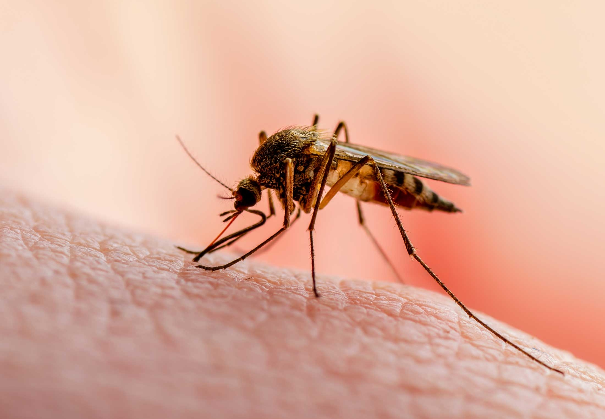
Har alle insekter rett til å leve?
Notes:
Start med det åpne spørsmålet i overskriften.
Ha en dialog med klassen om dette.
Hva syntes dere om mygg? Har de rett til å leve?
Ha dialog med klassen. Mange vil nok si vi ikke trenger mygg
Har vi rett til å bestemme hva som får leve?
Hva tror du ekkornet tenker når vi hugger ned skogen?
Hva ville skulle fisken gjort om vi drepte all myggen den spiste?
Mennesker tenker ofte at vi er «sjefen» eller det «beste» dyret. Dette er ikke sant, vi må ha respekt for dyrene og naturen rundt oss. Den har like mye rett til å leve som oss, selv om vi har makt til å påvirke den.

